Slide 6
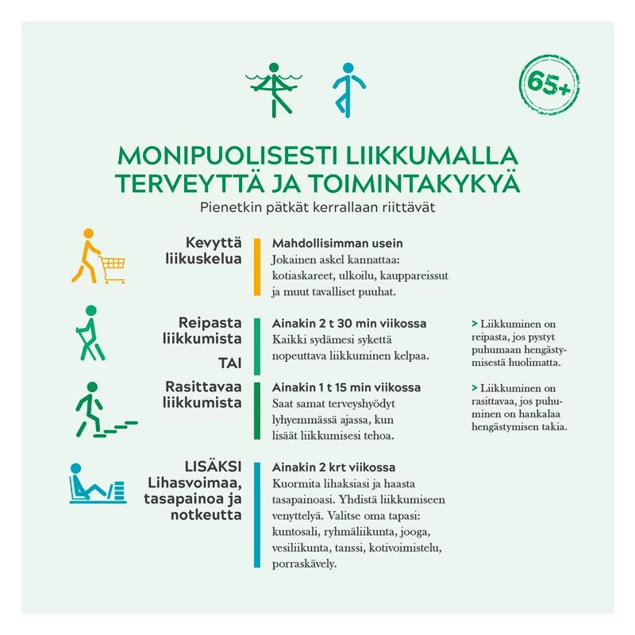

Slide 7
Talvilajit
Hiihto Laskettelu ja lumilautailu Luistelu Lumikenkäily

Slide 8
Kesälajit
Kävely Juoksu Pyöräily Sauvakävely Sähköpyöräily Uinti Vesiliikunta

Slide 9
Vinkkejä liikkumiseen
Liikkumisessa on tärkeää sen monipuolisuus ja säännöllisyys. Kun löytää itselle mieluisia tapoja liikkua, siitä muodostuu helpommin tapa.
Alle on koottu asiantuntijoidemme vinkkejä liikkumisen aloittamiseen ja liikkeen lisäämiseen pitkin päivää pieninä palasina ja taukoliikkumisena. Katso myös ideoita kunnon eri osa-alueiden turvalliseen harjoittamiseen ja vahvistamiseen harjoitusohjelmista ja videoilta.

Slide 11
Lisää liikettä asioilla ja työmatkalla
Käytä portaita. Portaiden kipuaminen vastaa teholtaan hölkkää. Kohenna kuntoasi!
Pysäköi auto kauemmas ja kävele loppumatka. Lyhyistä siirtymisistä voi viikossa kertyä uskomaton määrä kävelyminuutteja. Kokeile ja ylläty!
Kävele tai pyöräile lyhyet matkat. Ajan puute on suurin este liikkumaan lähtemiselle. Yhdistä liikkuminen arkirutiineihin!
Kulje julkisilla. Julkisen liikenteen käyttäjät tulevat kuin huomaamatta liikkuneeksi enemmän kuin autoilijat. Hyödynnä mahdollisuutesi!

Slide 12
Puutarhatyöt ovat hyvää arkiliikuntaa
Pihapuuhat ovat monelle tuttua hyötyliikuntaa. Esimerkiksi ruohonleikkuu on oivallista arkiliikuntaa, kesäaikaan se on myös aika säännöllistä, jos on oma koti- tai mökkipiha hoidettavana. Sillä voi hyvin kattaa yhden reipastehoisen liikuntakerran viikossa.
Kevyt tai reipastehoinen ruohonleikkuu vastaa energiankulutukseltaan reipasta (5,6 km/h) tai hyvin reipasta (6,4 km/h) kävelyä. Energiankulutuksen suuruus riippuu mm. ruohonleikkuussa tarvittavasta työntövoimasta ja maastosta.

Slide 13
Pihatyöt jatkuu
Ruohonleikkuussa kuormittuvat eniten niska-hartiaseudun, alaraajojen ja keskivartalon lihakset. Pakaralihakset ja pohjelihakset aktivoituvat työntöliikkeen ansiosta enemmän kuin normaalissa kävelyssä.
Sama koskee vatsalihaksia. Myös alaselkäsi voi kuormittua tavanomaista enemmän, jos et voi tukeutua kunnolla työntöaisaan.
Lumityöt ovat myös hyvää hyötyliikuntaa. Jalkojen ja käsivarsien lihakset kuormittuvat ja syke nousee, kun työskentelet tehokkaasti. Mitä painavampaa lumi on, sen enemmän tarvitset lihasvoimaa. Pidä lumitöitä tehdessä huolta selän ergonomiasta. Selkä voi kipeytyä, jos lapioit lunta jalat suorina ja heität lunta kauas itsestäsi.

Slide 15
Vireyttä Liikkumalla

